Slide 1
第8章 静态语义分析和中间代码生成 （3）
华中科技大学 计算机科学与技术学院
编译原理 Principles of Compiler
2021年6月24日星期四
编 译 原 理 课 程 组

Slide 2
重点讲解
8.1 符号表
8.2 静态语义分析
8.3 中间代码生成

Slide 3
8.3 中间代码生成
源程序的不同表示形式,也称为中间表示。其作用：
源语言和目标语言之间的桥梁（前端与后端），避开二者之间较大的语义跨度，使编译程序的逻辑结构更加简单明确，
有利于进行与目标机器无关的优化
有利于编译程序的重定向(移植)
Fortran
PowerPC
COBOL
前端
后端
x86
源语言
中间语言
目标语言
ARM
Lisp
…
…

Slide 4
8.3 中间代码生成
8.3.1 常见的中间表示的形式
有不同层次不同目的之分。常见中间表示形式：
AST（Abstract syntax tree，抽象语法树）, DAG(有向无环图)
TAC（Three-address code,三地址码，四元式）
P-code （特别用于 Pasal 语言实现）
Bytecode（Java 编译器的输出, Java 虚拟机的输入）
SSA（Static single assignment form，静态单赋值形式）

Slide 5
中间代码举例 – AST 和 DAG
AST（抽象语法树）表示
算术表达式： A + B * ( C - D ) + E / ( C - D ) ^N
DAG（Directed Acyclic Graph,有向无圈图，通过优化技术得到改进型 AST）
+
+
A
+
A
+
*
/
*
/
B
-
E
^
B
E
^
C
D
-
N
-
N
C
D
C
D

Slide 6
中间代码举例
AST（抽象语法树）表示，不同于语法（推导）树，去掉了一些次要的成分，简洁地把语法单元结构表达出来了。
例如语句S：if E then S1 else S2
if_then_else
结点
S
if
E
then
S1
else
S2
E的抽象语法树
S1的抽象语法树
S2的抽象语法树
…
…
…
语法推导树
抽象语法树

Slide 7
中间代码举例 – TAC 与 四元式
TAC （三地址码或四元式）表示
算术表达式： A + B * ( C - D ) + E / ( C - D ) ^N
(1) ( - C D T1 ) T1 := C - D
(2) ( * B T1 T2) T2 := B * T1
(3) ( + A T2 T3) T3 := A + T2
(4) ( - C D T4) 或 T4 := C - D
(5) ( ^ T4 N T5) T5 := T4 ^ N
(6) ( / E T5 T6) T6 := E / T5
(7) (+ T3 T6 T7) T7 := T3 + T6

Slide 8
中间代码举例 – AST 和 TAC
抽象语法树 vs. 三地址代码
 | op | arg1 | arg2 | result
0 | uminus | c |  | t1
1 | * | b | t1 | t2
2 | uminus | c |  | t3
3 | * | b | t3 | t4
4 | + | t2 | t4 | t5
5 | assign | t3 |  | a
a:=b*(-c)+b*(-c)的图表示法
assign
a
+
T₁ := -c
T₂ := b * T₁
T₃ := - c
T₄ := b * T₃
T₅ := T₂ + T₄
a := T₅
*
*
四元式
b
uminus
b
uminus
三地址码
c
c
抽象语法树

Slide 9
中间代码举例 – DAG 和 TAC
有向无环图 vs. 三地址代码
a:=b*(-c)+b*(-c)的图表示法
assign
a
+
抽象语法树
对应的三地址代码：
T₁ := -c
T₂ := b * T₁
T₃ := - c
T₄ := b * T₃
T₅ := T₂ + T₄
a := T₅
有向无环图
对应的三地址代码：
T₁ := - c
T₂ := b * T₁
T₅ := T₂ + T₂
a := T₅
*
b
uminus
c
有向无环图

Slide 10
中间代码举例 – TAC 与 四元式
do i := i + 1; while (a[i] < v);
L: t1 := i +1
i := t1
t2 := i * 8
t3 := a[t2]
if t3<v goto L
设数组的每个元素占8个存储单元

Slide 11
中间代码举例 - SSA
SSA（静态单赋值）形式，程序中的名字只有一次赋值。

Slide 12
8.3.2 生成抽象语法树
S → id := E
S → if E then S₁
S → while E do S₁
S → S₁ ; S₂
E → id
E → E₁ + E₂
E → E₁ ∗ E₂
E → ( E₁ )
……
{ S.ptr := mknode(‘assign’,
mkleaf(id.entry), E.ptr) }
{ S.ptr := mknode(‘if_then’, E.ptr, S₁.ptr) }
{ S.ptr := mknode(‘while_do’, E.ptr, S₁.ptr) }
{ S.ptr := mknode(‘seq’ , S₁.ptr ,S₂.ptr) }
{ E.ptr := mkleaf(id.entry) }
{ E.ptr := mknode(‘+’ , E₁.ptr , E₂.ptr)}
{ E.ptr := mknode(‘∗’ , E₁.ptr , E₂.ptr)}
{ E.ptr := E₁.ptr }
……
mknode: 构造内部结点
Mkleaf : 构造叶子结点

Slide 13
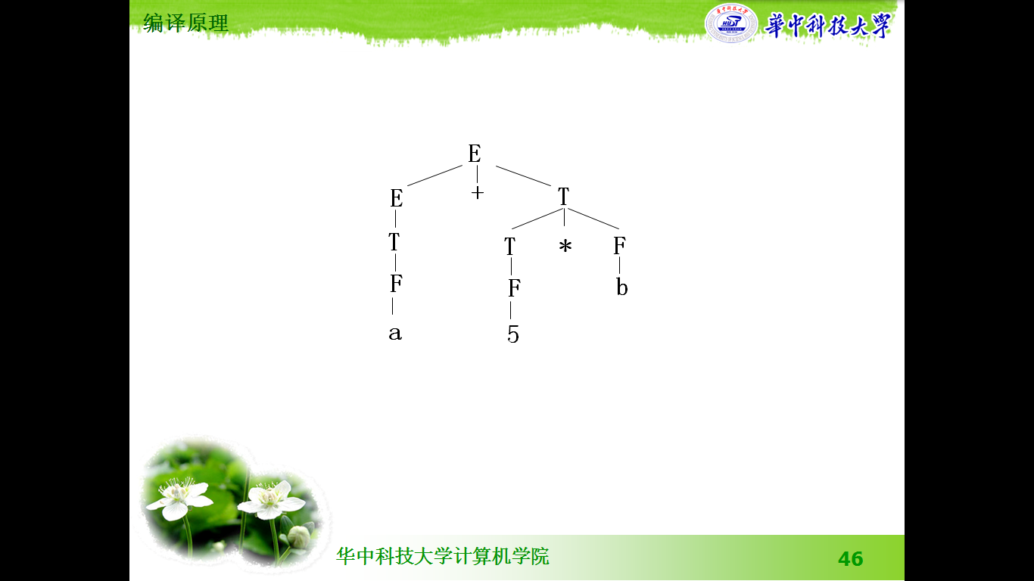
a+5*b的抽象语法树的构造
规则：F → id
规则：T → F
规则：E → T
规则：T → T*F
规则：E → E+T
E.nptr
+
T.nptr
+
T.nptr
E.nptr
产 生 式 | 语 义 规 则
E → E₁ + T | E.nptr := mknode( ‘+’, E₁.nptr, T.nptr)
E → T | E.nptr := T.nptr
T → T₁*F | T.nptr := mknode( ‘*’, T₁.nptr, F.nptr)
T → F | T.nptr := F.nptr
F → (E) | F.nptr := E.nptr
F → id | F.nptr := mkleaf (id, id.entry)
F → num | F.nptr := mkleaf (num, num.val)
F.nptr
id
T.nptr
*
F.nptr
*
符号表a的入口
num | 5
id
符号表b的入口

Slide 14
8.3.3 生成三地址码
三地址代码
x:=y op z
三地址代码可以看成是抽象语法树或有向无环图的一种线性表示

Slide 15
8.3.3 生成三地址码
通过遍历语法树或在归约时，生成三地址码，后续要用到的四元式：
赋值语句 x := y op z （op 代表二元算术/逻辑运算）
赋值语句 x := op y （op 代表一元运算）
复写语句 x := y （y 的值赋值给 x）
标号语句 L : （定义标号 L）
无条件跳转语句 goto L （无条件跳转至标号 L）
条件转移指令 if x goto L (条件为true时跳转至标号L)
条件跳转语句 if x rop y goto L （rop 代表关系运算）

Slide 16
8.3.3 生成三地址码
过程调用语句序列: p(x₁,x₂,…,x_{n})
param x₁
param x₂
…
param x_{n}
call p,n
过程返回语句 return y （y 可选，存放返回值）
下标赋值语句 x := y[i] 和 x[i] := y （前者表示将地址 y 起第i个存储单元的值赋给 x，后者类似）
指针赋值语句 x := &y , x := *y, *x := y

Slide 17
8.3.3.1 赋值语句及算术表达式的翻译
赋值语句翻译的主要任务
(1)生成对表达式E求值的三地址码
(2)把E的值赋给id对应的存储单元
基本文法
① S → id := E；
② E → E₁ + E₂
③ E → E₁ * E₂
④ E → −E₁
⑤ E → (E₁)
⑥ E → id
⑦ E → int
⑧ E → real
源程序片段：
a:=b*(-c)+b*(-c);
三地址码：
T1 := -c
T2 := b * T1
T3 := - c
T4 := b * T3
T5 := T2 + T4
a := T5

Slide 18
8.3.3.1 赋值语句及算术表达式的翻译
S→id:=E
语义属性
id.place : id 对应的存储位置
E.place : 用来存放 E 的值的存储单元的地址
E.code : 对E 求值的 TAC 语句序列
S.code : 对应于 S 的 TAC 语句序列
语义函数/过程
gen() : 生成一条 TAC 语句
newtemp() : 在符号表中新建一个从未使用过的名字，
并返回该名字的存储位置
|| 是TAC 语句序列之间的链接运算

Slide 19
赋值语句和算术表达式的翻译模式
S → id := E { S.code := E.code ||
gen(id .place ‘:=’ E.place) }
E → id { E.place := id .place; E.code := “” }
E → int { E.place := newtemp;
E.code := gen (E.place ‘:=’ int .val) }
E → real { E.place := newtemp;
E.code := gen (E.place ‘:=’ real .val) }
E → E₁ + E₂ { E.place := newtemp; E.code := E₁.code || E₂.code
|| gen (E.place ‘:=’ E₁.place ‘+’ E₂.place) }
E → E₁ ∗ E₂ { E.place := newtemp; E.code := E₁.code ||
E₂.code || gen (E.place ‘:=’ E₁.place ‘∗’E₂.place) }
E → -E₁ { E.place := newtemp; E.code := E₁.code ||
gen (E.place ‘:=’ ‘uminus’ E₁.place) }
E → (E₁) { E.place := E₁.place ; E.code := E₁.code }

Slide 20
赋值和表达式求值生成中间代码举例：x := 3+5*2
E.place := newtemp;
E.code := gen (E.place ‘:=’ int .val)
E.place := newtemp; E.code := E₁.code || E₂.code || gen (E.place ‘:=’ E₁.place ‘∗’E₂.place)
E.place := newtemp; E.code := E₁.code || E₂.code
|| gen (E.place ‘:=’ E₁.place ‘+’ E₂.place)
S.code := E.code ||gen(id .place ‘:=’ E.place)
S.code=(t1:=3||t2=5||t3:=2||t4=t2*t3||t5:=t1+t4)||x:=t5)
S
E.place=t5
E.code=(t1:=3||t2=5||t3:=2||t4=t2*t3||t5:=t1+t4)
x
:=
E
T1:= 3
T2:=5
T3:=2
T4:=t2*t3
T5:=t1+t4
X:=t5
E.place=t4
E.code=(t2=5||t3:=2||t4=t2*t3)
E
+
E
E.place=t1
E.code=(t1:=3)
E.place=t2
E.code=(t2:=5)
E.place=t3
E.code=(t3:=2)
3
E
*
E
5
2

Slide 21
8.3.3.2 说明语句的翻译
语义属性
id.name : id 的词法名字（符号表中的名字）
T.type : 类型属性 （综合属性）
T.width，V.width : 数据宽度（字节数）
L.offset : 列表中第一个变量的偏移地址
L.type : 变量列表被申明的类型 （继承属性）
L.width: 变量列表被申明类型所占的字节数
L.num : 变量列表中变量的个数
语义函数/过程
enter (id.name, t, o) ：将符号表中 id.name 所对应表项的 type 域置为 t，offset 域置为 o
bool,char: 1字节； int: 4字节; real: 8字节， 指针:4字节

Slide 22
说明语句的翻译模式
V →V₁ ; T { L.type := T.type; L.offset := V₁.width ;
L.width := T.width } L
{ V.type := make_product_3 (V₁.type, T.type, L.num);
V.width := V₁ .width + L.num × T.width }
V → ε { V.type := <>; V.width := 0 }
T → boolean { T.type := bool ; T.width := 1 }
T → integer { T.type := int ; T.width := 4 }
T → real { T.type := real ; T.width := 8 }
T → array [ num ] of T₁ { T.type := array(1.. num.lexval,T₁.type) ;
T.width := num.val × T₁.width }
T → ^T₁ { T.type := pointer(T₁.type) ; T.width := 4 }
L → { L₁. type := L. type ; L₁. offset := L. offset ;
L₁. width := L. width ; } L₁ , id
{ enter (id.name, L. type, L. offset + L₁.num × L. width) ;
L.num := L₁.num +1 }
L → id { enter (id.name, L. type, L. offset) ; L.num := 1}

Slide 23
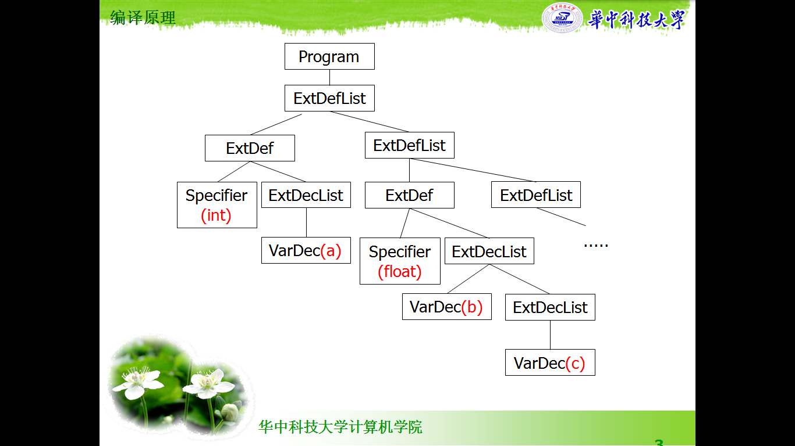
外部声明举例:int a;float b,c;
LEV: 0
name | KIND | L | OFFSET | OTHER
pTX
TX0
a | int | 0 | DX
b | float | 0 | DX+4
c | float | 0 | DX+8
.offSet：DX
.width: 4*1
.offSet：DX+4
.offSet：DX
.num: 1
.offSet：DX+4
.offSet：DX+12
.width: 4 .type:int .offSet: DX
.width: 4*2
.width：4
.type：int
.num: 2
.width: 4 .type:int
.offSet: DX
.width: 4 .type:float .offSet: DX+4
.width：4
.type：float
.num: 1
.width: 4 .type:float .offSet: DX+4
.width: 4 .type:float .offSet: DX+8
.width: 4 .type:float .offSet: DX+8
program → ExtDefList
ExtDefList→ExtDef ExtDefList | ε
ExtDef→Specifier ExtDecList ; |Specifier FunDec CompSt
Specifier→int | float
ExtDecList→VarDec | VarDec , ExtDecList
VarDec→ID

Slide 24
8.3.3.3 数组说明和数组元素引用的翻译
数组说明
数据说明中要能够计算出数组的存储地址（起始地址，内部偏移量）
T → array [ num ] of T₁
{ T.type := array(1..num.lexval,T₁.type) ；T.width :=num.val × T₁.width }
数组引用
S → E₁[E₂] := E₃ { S.code := E₂ .code || E₃ .code ||
gen (E₁ .place ‘[’ E₂ .place ‘]’ ‘:=’ E₃ .place) }
E → E₁[E₂] { E.place := newtemp; E.code := E₂.code ||
gen (E.place ‘:=’ E₁.place ‘[’ E₂.place ‘]’) }

Slide 25
数组元素地址的计算
X := A[i₁,i₂,…,i_{k}] + Y
A[i₁,i₂,…,i_{k}] := X + Y
数组的内情向量（dove vector）
在处理数组时，通常会将数组的有关信息记录在一些单元中，称为“内情向量”. 对于静态数组，内情向量可放在符号表中；对于可变数组，运行时建立相应的内情向量
例： 对于静态数组说明 A[l₁:u₁,l₂:u₂,…,l_{n}:u_{n}] ，可以在符号表中建立如下形式的内情向量:
l₁
u₁
l_{i} : 第 i 维的下界
u_{i} : 第 i 维的上界
type: 数组元素的类型
a: 数组首元素的地址
n: 数组维数
C: 随后解释
l₂
u₂
…
…
l_{n}
u_{n}
type
a
n
C

Slide 26
数组元素地址计算
设A为n维数组，按行存放，每个元素宽度为w
l_{i} 为第i维的下界
u_{i} 为第i维的上界
n_{i} 为第i维可取值的个数(n_{i} = u_{i} -l_{i} + 1)
base为A的第一个元素相对地址
元素A[i₁,i₂,…,i_{n}]相对地址公式
((…i₁ ×n₂+i₂) ×n₃+i₃)…) ×n_{n}+i_{n})×w +
base-((…((l₁ ×n₂+l₂) ×n₃+l₃)…+l_{n-1}) ×n_{n}+l_{n})×w
C = ((…((l₁×n₂+l₂) ×n₃+l₃)…+ l_{n-1}) ×n_{n}+l_{n})×w
D = base – C + V
可变部分
不变部分

Slide 27
int a[3][5][8]
a[i₁][i₂][i_{k}]的地址？
D = ((…i₁ ×n₂+i₂) ×n₃+i₃)…) ×n_{n}+i_{n})×w +
base-((…((l₁ ×n₂+l₂) ×n₃+l₃)…+l_{n-1}) ×n_{n}+l_{n})×w
n₁=3, n₂=5, n₃=8
Address(a[i₁][i₂][i_{k}]) = base +((i₁ * n₂+i₂)*n₃ +i₃ )*w
= base +((i₁ * 5+i₂)*8 +i₃ )*4
= base + i₁ * 160 + +i₂*32 + i₃ *4
int a[3][5]
a[1][4] 的地址？ (1*5+4)*4=36

Slide 28
8.3.3.4 布尔表达式的翻译
文法
E → E or E | E and E | not E | (E) | i rop j |true | false
用途
用于逻辑演算，计算逻辑值
用于控制语句的条件式
∨
∧
¬

Slide 29
8.3.3.4 布尔表达式的翻译
计算布尔表达式的两种方法
数值表示法：如同计算算术表达式一样,一步步算
1 or (not 0 and 0) or 0
=1 or (1 and 0) or 0
=1 or 0 or 0
=1 or 0
=1
A or B and C>D翻译成
(1) (>, C, D, T1)
(2) (and, B, T1, T2)
(3) (or, A, T2, T3)
(1) T₁ := C>D
(2) T₂ := B and T₁
(3) T₃ := A or T₂

Slide 30
8.3.3.4 布尔表达式的翻译
带优化的翻译法(短路，避免不必要的求值）
把A or B解释成 if A then true else B
把A and B解释成 if A then B else false
把not A解释成 if A then false else true
被很多高级语言采用，用于条件表达式中布尔表达式的计算

Slide 31
8.3.3.4 布尔表达式的翻译
直接对布尔表达式求值(数值计算法)
a or b and not c 翻译成
T₁ := not c
T₂ := b and T₁
T₃ := a or T₂
a<b的关系表达式可等价地写成
if a<b then true else false ，翻译成
100: if a<b goto 103
101: T := 0
102: goto 104
103: T := 1
104:

Slide 32
8.3.3.4 布尔表达式的翻译
三地址代码按顺序写入到输出文件中
nextstat：三地址语句的地址索引
每生产一条指令，nextstat+1
nextstat
0: if a<b goto nextstat+3
0 | if a<b goto 3
1 | t := 0
2 | goto 4
3 | t := 1
4
nextstat
1: t := 0
nextstat
2: goto nextat+2
nextstat
3: t := 1
nextstat
4:

Slide 33
E → E₁ ∨ E₂{ E.place := newtemp;
E.code := E₁.code || E₂.code
|| gen (E.place ‘:=‘ E₁.place ‘or’ E₂.place) }
E
E₁.code
E₁
∨
E₂
E ₁.place = T₁
E ₂.place = T₂
E₂.code
nextstat
T :=T₁ or T₂
nextstat

Slide 34
E → E₁ ∧ E₂{ E.place := newtemp;
E.code := E₁.code || E₂.code
|| gen (E.place ‘:=‘ E₁.place ‘and’ E₂.place) }
E → ¬ E₁ { E.place := newtemp;
E.code := E₁.code ||
gen (E.place ‘:=‘ ‘not’ E₁.palce) }
E → ( E₁ ) { E.place := E₁.place ;
E.code := E₁.code }

Slide 35
E → id₁ rop id₂ { E.place := newtemp;
E.code :=
gen ( ‘if‘ id₁.place rop.op id₂.place ‘goto’ nextstat+3)
|| gen (E.place ‘:=‘ ‘0’)
|| gen (‘goto’ nextstat+2)
|| gen (E.place ‘:=‘ ‘1’) }
E → true { E.place := newtemp;
E.code := gen(E.place ‘:=‘ ‘1’) }
E → false { E.place := newtemp;
E.code := gen(E.place ‘:=‘ ‘0’) }
0 | if a<b goto 3
1 | t := 0
2 | goto 4
3 | t := 1
4

Slide 36
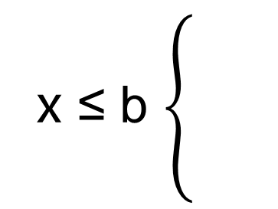
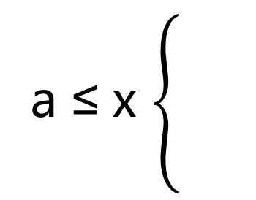
例如，表示a≤x and x≤b对应目标代码(三地址码)如下，其中t₁、t₂和t₃为临时变量。
a ≤ x
100 | if a ≤ x goto 103
101 | t1 := 0
102 | goto 104
103 | t1 := 1
104 | if x ≤ b goto 107
105 | t2 := 0
106 | goto 108
107 | t2 :=1
108 | t3 := t1 and t2
100 | if a ≤ x goto 102
101 | goto 103
102 | if x ≤ b goto 105
103 | t1 := 0
104 | goto 106
105 | t1 := 1
106
x ≤ b
不够优化！

Slide 37
8.3.3.4 布尔表达式的翻译
优化的翻译模式（重新设计属性和语义计算规则）
E.code, E.place
Gen(), newtemp, ||
语义函数newlabel，返回一个新的符号标号
对于一个布尔表达式E，设置两个继承属性
E.true是E为‘真’时控制流转向的标号
E.false是E为‘假’时控制流转向的标号

Slide 38
8.3.3.4 布尔表达式的翻译
优化的翻译模式（重新设计属性和语义计算规则）
E.code, E.place
Gen(), newtemp, ||
语义函数newlabel，返回一个新的符号标号
对于一个布尔表达式E，设置两个继承属性
E.true是E为‘真’时控制流转向的标号
E.false是E为‘假’时控制流转向的标号

Slide 39
翻译布尔表达式之短路代码（L-翻译模式）
新标号标识E₂代码起始位置
{ E.true; E.false}
E₁ ∨
E₂
E →
{ E₁.true := E.true; E₁.false := newlabel }
{ E₂.true := E.true; E₂.false := E.false }
{ E.code := E₁ .code || gen (E₁.false ‘:’) || E₂ .code }
{ E.true; E.false}
E →
E₁ ∧
E₂
{ E₁.true := newlabel; E₁.false := E.false }
{ E₂.true := E.true; E₂.false := E.false }
{ E.code := E₁ .code || gen (E₁.true ‘:’) || E₂ .code }
E → ¬ { E₁.true := E.false; E₁.false := E.true } E₁
{ E.code := E₁.code }
E → （{ E₁.true := E.true; E₁.false := E.false } E₁ )
{ E.code := E₁.code }
E → id₁ rop id₂ { E.code :=
gen (‘if‘ id₁.place rop.op id₂.place ‘goto’ E.true )
|| gen (‘goto’ E. false) }
E → true { E.code := gen (‘goto’ E.true) }
E → false { E.code := gen (‘goto’ E. false) }
E → ¬ E₁
E → （ E₁ )
E → id₁ rop id₂
E → true
E → false

Slide 40
逻辑表达式翻译举例（L-翻译模式）：a<b or c<d and e<f
E → id₁ rop id₂{ E.code :=
gen (‘if‘ id₁.place rop.op id₂.place ‘goto’ E.true ) ||
gen (‘goto’ E. false)
E → { E₁.false := E.false; E₁.true := newlabel } E₁ ∧
{ E₂.false := E.false; E₂.true := E.true } E₂
{ E.code := E₁ .code || gen (E₁.true ‘:’) || E₂ .code }
E → { E₁.true := E.true; E₁.false := newlabel } E₁ ∨
{ E₂.true := E.true; E₂.false := E.false } E₂
{ E.code := E₁ .code || gen (E₁.false ‘:’) || E₂ .code }
E:code:
if a<b goto ltrue
goto l1
l1: if c<d goto l2
goto lfalse
l2:if e<f goto ltrue
goto lfalse
(ltrue,lfalse)
E
E.code:
if c<d goto l2
goto lfalse
l2:if e<f goto ltrue
goto lfalse
(ltrue,l1)
E
E.code:
if a<b goto ltrue
goto l1
(ltrue,lfalse)
E
or
E.code:
if e<f goto ltrue
goto lfalse
a
<
b
(l2,lfalse)
E
E.code:
if c<d goto l2
goto lfalse
(ltrue,lfalse)
E
and
c
<
d
f
e
<

Slide 41
逻辑表达式翻译举例（L-翻译模式）：a<b or c<d and e<f
E → id₁ rop id₂{ E.code :=
gen (‘if‘ id₁.place rop.op id₂.place ‘goto’ E.true ) ||
gen (‘goto’ E. false)
E → { E₁.false := E.false; E₁.true := newlabel } E₁ ∧
{ E₂.false := E.false; E₂.true := E.true } E₂
{ E.code := E₁ .code || gen (E₁.true ‘:’) || E₂ .code }
E → { E₁.true := E.true; E₁.false := newlabel } E₁ ∨
{ E₂.true := E.true; E₂.false := E.false } E₂
{ E.code := E₁ .code || gen (E₁.false ‘:’) || E₂ .code }
E:code:
if a<b goto ltrue
goto l1
l1: if c<d goto l2
goto E.false
l2:if e<f goto E.true
goto E.false
(ltrue,lfalse)
E
E.code:
if c<d goto l2
goto lfalse
l2:if e<f goto ltrue
goto lfalse
(ltrue,l1)
E
E.code:
if a<b goto ltrue
goto l1
(ltrue,lfalse)
E
or
E.code:
if e<f goto ltrue
goto lfalse
a
<
b
(l2,lfalse)
E
E.code:
if c<d goto l2
goto lfalse
(ltrue,lfalse)
E
and
c
<
d
f
e
<

Slide 42
8.3.3.5 控制语句的翻译
S → if E then S₁
S → if E then S₁ else S₂
S → while E do S₁
S → S₁; S₂
其中E为布尔表达式

Slide 43
8.3.3.5 控制语句的翻译
if-then语句
新标号标识S₁代码起始位置
S → if E then S₁
S.next
S → if
E then
S₁
{ E.true :=newlabel；E.false:= S.next }
{ S₁.next := S.next }
{ S.code := E.code || gen(E.true ‘:’) || S₁.code }
E.code
To E.true
To E.false
E.true:
S₁.code
E.false:
……

Slide 44
8.3.3.5 控制语句的翻译
if-then-else语句
S → if E then S₁ else S₂
S.next
S → if
E then
S₁ else
{ E.true :=newlabel；E.false :=newlabel}
S₂
{ S₁.next := S.next }
{ S₂.next := S.next }
{ S.code := E.code|| gen(E.true ‘:’)|| S₁.code|| gen(‘goto’S.next) || gen(E.false ‘:’) || S₂.code }
To E.true
E.code
To E.false
E.true:
S₁.code
goto S.next
E.false:
S₂.code
S.next
……

Slide 45
8.3.3.5 控制语句的翻译
while-do语句
S → while E do S₁
S.next
S → while { E.true := newlabel; E.false := S.next } E
do { S₁.next := newlabel｝S₁
{ S.code := gen(S₁.next ‘:’) || E.code || gen(E.true ‘:’)
|| S₁.code || gen(‘goto’ S₁.next)}
S₁.next :
To E.true
E.code
To E.false
E.true:
S₁.code
goto S₁.next
E.false:
……

Slide 46
8.3.3.5 控制语句的翻译
顺序复合语句（L 翻译模式）
S → { S₁.next := newlabel } S₁ ;
{ S₂.next := S.next } S₂
{ S.code := S₁.code || gen(S₁.next ‘:’)|| S₂.code}
S₁.code
S₁.next:
S₂.code
S.next:
……

Slide 47
含有break语句的翻译模式
P → D ; { S.next := newlabel; S.break := newlabel } S
{ P.code:=S.code||gen(S.next ‘:’) }
S → if { E.true := newlabel; E.false := S.next } E then
{ S₁.next := S.next; S₁.break := S.break } S₁
{ S.code := E.code || gen(E. true ‘:’) || S₁.code }
S → if { E.true := newlabel; E.false := newlabel } E then
{ S₁.next := S.next; S₁.break := S.break } S₁ else
{ S₂.next := S.next; S₂.break := S.break } S₂
{ S.code := E.code || gen(E.true ‘:’) || S₁.code ||
gen(‘goto’ S.next) || gen(E.false ‘:’) || S₂.code }

Slide 48
含有break语句的翻译模式(续)
S → while { E.true := newlabel; E.false := S.next } E do
{ S₁.next := newlabel; S₁.break := S.next } S₁
{ S.code := gen(S₁.next ‘:’) ||
E.code || gen(E.true ‘:’) || S₁.code ||
gen(‘goto’ S₁.next) }
S → { S₁.next := newlabel; S₁.break := S.break } S₁ ；
{ S₂.next := S.next; S₂.break := S.break } S₂
{ S.code := S₁.code || gen(S₁.next ‘:’) || S₂.code }
S → break ; { S.code := gen(‘goto’ S.break) }

Slide 49
8.3.3.6 拉链与代码回填（backpatching）
基本思想
生成一个跳转指令时，暂时不指定该跳转指令的目标标号。这样的指令都被放入由跳转指令组成的列表中。同一个列表中的所有跳转指令具有相同的目标标号。等到能够确定正确的目标标号时，才去填充这些指令的目标标号

Slide 50
8.3.3.6 拉链与代码回填（backpatching）
L-属性文法/翻译模式 VS S-属性文法/翻译模式
语义属性
E.truelist : “真链”，链表中的元素表示 一系列跳转语句的地址， 这些跳转语句的目标标号是体现布尔表达式 E 为“真”的标号
E. falselist : “假链”，链表中的元素表示 一系列跳转语句的地址， 这些跳转语句的目标标号是体现布尔表达式 E 为假的标号
S. nextlist :“next 链”，链表中的元素表示 一系列跳转语句的地址，这些跳转语句的目标标号是S 之后的下条TAC语句的标号
S.breaklist: “break链”,跳出直接包围S的while语句的下条TAC语句标号
M.gotostm: 处理到M时下一条待生成语句的标号。

Slide 51
8.3.3.6 拉链与代码回填（backpatching）
L-属性文法/翻译模式 VS S-属性文法/翻译模式
语义属性
E.truelist : “真链”，链表中的元素表示 一系列跳转语句的地址， 这些跳转语句的目标标号是体现布尔表达式 E 为“真”的标号
E. falselist : “假链”，链表中的元素表示 一系列跳转语句的地址， 这些跳转语句的目标标号是体现布尔表达式 E 为假的标号
S. nextlist :“next 链”，链表中的元素表示 一系列跳转语句的地址，这些跳转语句的目标标号是S 之后的下条TAC语句的标号
S.breaklist: “break链”,跳出直接包围S的while语句的下条TAC语句标号
M.gotostm: 处理到M时下一条待生成语句的标号。

Slide 52
语义函数/过程
makelist(i) : 创建只有一个结点 i 的列表，i是一条目标TAC 语句的标号
merge(p₁,p₂) : 连接两个链表 p₁ 和 p₂ ，将p2链接在p1后面，返回合并后的链首
backpatch(p,i) : 将链表 p 中每个元素所指向的跳转语句的标号置为 i
nextstm : 下一条TAC 语句的地址
emit (…) : 输出一条TAC 语句，并使 nextstm 加1

Slide 53
处理布尔表达式的翻译模式
E → E₁ ∨ M E₂ { backpatch(E₁.falselist,M.gotostm) ;
E.truelist := merge(E₁.truelist, E₂.truelist) ;
E.falselist := E₂.falselist }
E → E₁ ∧ M E₂ { backpatch(E₁.truelist,M.gotostm) ;
E.falselist := merge(E₁.falselist, E₂.falselist) ;
E.truelist := E₂.truelist }
E → ¬ E₁ { E.truelist := E₁.falselist ;
E.falselist := E₁.truelist }
M → ε { M.gotostm := nextstm }
注: 这里可以规定产生式的优先级依次递增来解决冲突问题（下同）

Slide 54
处理布尔表达式的翻译模式（续）
E → ( E₁ ) { E.truelist := E₁.truelist ;
E.falselist := E₁.falselist }
E → id₁ rop id₂{ E.truelist := makelist ( nextstm);
E.falselist := makelist ( nextstm+1);
emit ( ‘if‘ id₁.place rop.op id₂.place ‘goto _’ );
emit (‘goto _’) }
E → true{ E.truelist := makelist ( nextstm);
emit (‘goto _’) }
E → false { E.falselist := makelist ( nextstm);
emit (‘goto _’) }

Slide 55
布尔表达式： a<b ∨ c<d ∧ e<f 的翻译:
IR文件
E → id₁ rop id₂ {E.truelist := makelist ( nextstm);
E.falselist := makelist ( nextstm+1);
emit (‘if’ id₁.place rop.op id₂.place ‘goto _’ );
emit (‘goto _’) }
(0) if a<b goto ______
(2)
(1) goto ______
E → E₁ ∨ M E₂ { backpatch(E₁.falselist,M.gotostm) ;
E.truelist := merge(E₁.truelist, E₂.truelist) ;
E.falselist := E₂.falselist }
(4)
(2) if c<d goto ______
(3) goto ______
E → E₁ ∧ M E₂ { backpatch(E₁.truelist,M.gotostm) ;
E.falselist := merge(E₁.falselist, E₂.falselist) ;
E.truelist := E₂.truelist }
(4) if e<f goto ______
(5) goto ______
M → ε { M.gotostm := nextstm }
E
E.truelist={0，4}
E.falselist={3，5}
if E then S₁ else S₂
E
∨
M
E
E.truelist={0}
E.falselist={1}
M.gotostm={2}
E.truelist={4}
E.falselist={3，5}
a
<
b
ε
E
∧
M
E
E.truelist={2}
E.falselist={3}
M.gotostm={4}
E.truelist={4}
E.falselist={5}
c
<
d
ε
e
<
f

Slide 56
分支语句的翻译模式
S → if E then M S₁
{ backpatch(E.truelist,M.gotostm) ;
S.nextlist := merge(E.falselist, S₁.nextlist) }
S → if E then M₁ S₁ N else M₂ S₂
{ backpatch(E.truelist, M₁.gotostm) ;
backpatch(E.falselist, M₂.gotostm) ;
S.nextlist := merge(S₁.nextlist, merge(N.nextlist,
S₂.nextlist) ) }
M → ε
{ M.gotostm := nextstm }
N → ε
{ N.nextlist := makelist(nextstm); emit(‘goto _’) }

Slide 57
处理循环、复合的翻译模式
S → while M₁ E do M₂ S₁
{ backpatch(S₁.nextlist, M₁.gotostm) ;
backpatch(E.truelist, M₂.gotostm) ;
S.nextlist := E.falselist;
emit(‘goto’, M₁.gotostm)}
S → S₁ ; M S₂
{ backpatch(S₁.nextlist, M.gotostm) ;
S.nextlist := S₂.nextlist }
M → ε
{ M.gotostm := nextstm }

Slide 58
示例：翻译语句
将下面的语句翻译为TAC while a<b do if c<d then x:=y+z;
E(truelist;falselist); E(101,102; 103,104)
S(nextlist);
M(gotostm);

Slide 59
S → id := E { S.code := E.code || gen(id .place ‘:=’ E.place) }
E→E₁+E₂ { E.place:=newtemp; E.code := E₁.code || E₂.code || gen(E.place ‘:=’ E₁.place ‘+’ E₂.place)}
E→id₁ relop id₂
{ E.truelist:=makelist(nextstm);
E.falselist:=makelist(nextstm+1);
emit(‘if’ id ₁.place relop.op id ₂.place ‘goto _’);
emit(‘goto _’) }
S→while M₁ E do M₂ S₁
{ backpatch(E.truelist, M₂.togostm);
backpatch(S₁.nextlist, M₁.gotostm);
S.nextlist:=E.falselist
emit(‘goto‘, M₁.gotostm) }
M→ε { M.gotostm:=nextstm }
S→if E then M S₁
{ backpatch(E.truelist, M.gotostm);
S.nextlist:=merge(E.falselist, S₁.nextlist) }
M→ε { M.gotostm:=nextstm }
while a<b do if c<d then x:=y+z;
IR文件
100 if a<b goto __
101 goto __
102 if c<d goto __
103 goto __
104 t := y + z
105 x := t
106 goto 100
107
S
(101)
102
107
104
S
(103)
100
S
E
(100；101)
(102； 103)
E
E
M
(104)
M
(100)
M
(102)
E
E
while
ε
a
<
b
do
ε
if
c
<
d
then
ε
x
:=
y
+
z
;

Slide 60
增加 break 语句后控制语句处理的翻译模式
P → D ; S M { backpatch(S.nextlist, M.gotostm) ;
backpatch(S.breaklist, M.gotostm) }
S → if E then M S₁ { backpatch(E.truelist, M.gotostm) ;
S.nextlist := merge(E.falselist, S₁.nextlist) ;
S.breaklist := S₁.breaklist }
S → if E then M₁ S₁ N else M₂ S₂
{ backpatch(E.truelist, M₁.gotostm) ;
backpatch(E.falselist, M₂.gotostm) ;
S.nextlist := merge(S₁.nextlist,merge(N.nextlist,S₂.nextlist)
S.breaklist := merge(S₁.breaklist, S₂.breaklist ) }
M → ε { M.gotostm := nextstm }
N → ε { N.nextlist := makelist(nextstm); emit(‘goto _’) }

Slide 61
增加 break 语句后控制语句处理的翻译模式（续）
S → while M₁ E then M₂ S₁
{ backpatch(S₁.nextlist, M₁.gotostm) ;
backpatch(E.truelist, M₂.gotostm) ;
S.nextlist := merge(E.falselist, S₁.breaklist );
S.breaklist := “”; emit(‘goto’, M1.gotostm) }
S → S₁ ; M S₂ { backpatch(S₁.nextlist, M.gotostm) ;
S.nextlist := S₂.nextlist ;
S.breaklist := merge(S₁.breaklist, S₂.breaklist ) }
S → break ; { S.breaklist:= makelist (nextstm) ;
S.nextlist := “”； emit (‘goto _’) }
M → ε { M.gotostm := nextstm }
N → ε { N.nextlist := makelist(nextstm); emit(‘goto _’) }

Slide 62
8.3.3.7 过程调用的语法制导翻译
简单过程调用的翻译
示例：过程调用 call p（a + b，a * b）
将被翻译为：
计算 a + b 置于 t 中的代码 // t := a + b
计算 a * b 置于 z 中的代码 // z := a * b
param t // 第一个实参地址
param z // 第二个实参地址
call p , 2 // 过程调用语句

Slide 63
简单过程调用的翻译模式
A.n : 参数个数
A.arglist :实参地址的列表
makelist :创建实参地址结点
append :在实参表中添加结点
S → call id ( A )
{ S.code := A.code；
for A.arglist 中的每一项 p do
S.code := S.code || gen(‘param’ p )；
S.code := S.code || gen(‘call’ id.place , A.n ) }
A → A₁ , E
{ A.n := A₁.n +1;
A.arglist := append(A₁.arglist , makelist(E.place));
A.code := A₁.code || E.code }
A → ε
{ A.n := 0; A.arglist := ""；A.code := ""}

Slide 64
本 章 小 结
本章研究语义分析和中间代码生成基本原理和方法。 介绍了几种常见的中间语言表示形式。抽象语法树、三地址码（四元组式）。介绍了几种为了翻译方便而设计的几种重要属性，如关系表达式E的真出口和假出口。 代码开始标号等。“拉链—回填”技术是很常用的、重要的技巧。
重点掌握的内容是
①符号表的作用于基本实现技术；
②表达式的中间代码表示；
③基本语法规则的语义规则设计。

